Slide 1

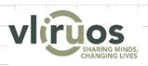
UNIVERSIDAD TÉCNICA DEL NORTE
FACULTAD DE INGENIERÍA EN CIENCIAS AGROPECUARIAS Y AMBIENTALES
CARRERA DE INGENIERÍA EN RECURSOS NATURALES RENOVABLES
EVALUACIÓN DEL BALANCE HIDROLÓGICO Y ESTABLECIMIENTO DE ESTRATEGIAS PARA LA CONSERVACIÓN DEL RECURSO HÍDRICO DEL LAGO YAHUARCOCHA
AUTOR: JORGE REVELO
DIRECTORA: MSc. ELIZABETH VELARDE

Slide 2
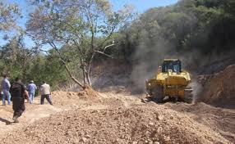
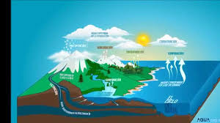
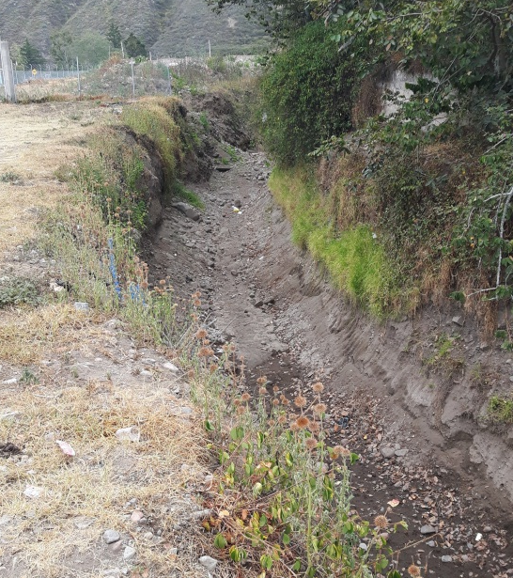
PROBLEMA DE INVESTIGACIÓN
El ciclo hidrológico, es afectado por la influencia humana a diferentes escalas.
Yahuarcocha, un lago urbano presenta alteraciones en la ubicación y magnitud de las fuentes de agua
Cambio de la cobertura vegetal y al uso del suelo asociado con actividades antrópicas.

Slide 3
OBJETIVOS
OBJETIVO GENERAL
Evaluar las variables precipitación, caudal de ingreso y evaporación, del balance hidrológico simplificado del lago Yahuarcocha.
OBJETIVOS ESPECÍFICOS
Analizar la distribución espacial del agua por cotas de profundidad en el lago Yahuarcocha.
Determinar la disponibilidad del agua de la cubeta lacustre mediante la aplicación de la ecuación simplificada del balance hidrológico.
Proponer estrategias de conservación del recurso hídrico del lago Yahuarcocha, en base al modelo hidrológico obtenido.

Slide 4
MARCO TEÓRICO REFERENCIAL
Limnología en lagos altoandinos
Wetzel y Likens, 2001; Lampert, 2007
Diferencias entre lagos tropicales y lagos templados
Lampert, 2007
Batimetría y distribución espacial del agua
Farjas, 2009
Estudios en cuencas endorreicas
Xungang, 1998; Kevede, 2005; Lamb, 2011
Estudios en el Ecuador: Yahuarcocha
Casallas,2005; ETAPA – EP,2010; Martínez, 2010; Ludueña, 2014; Steinitz ,1979; INERHI, 1992; Vilatuña ,2001; y Portilla , 2015
Importancia de la gestión y manejo
Ortega, 2001; Tituaña, 2011

Slide 5
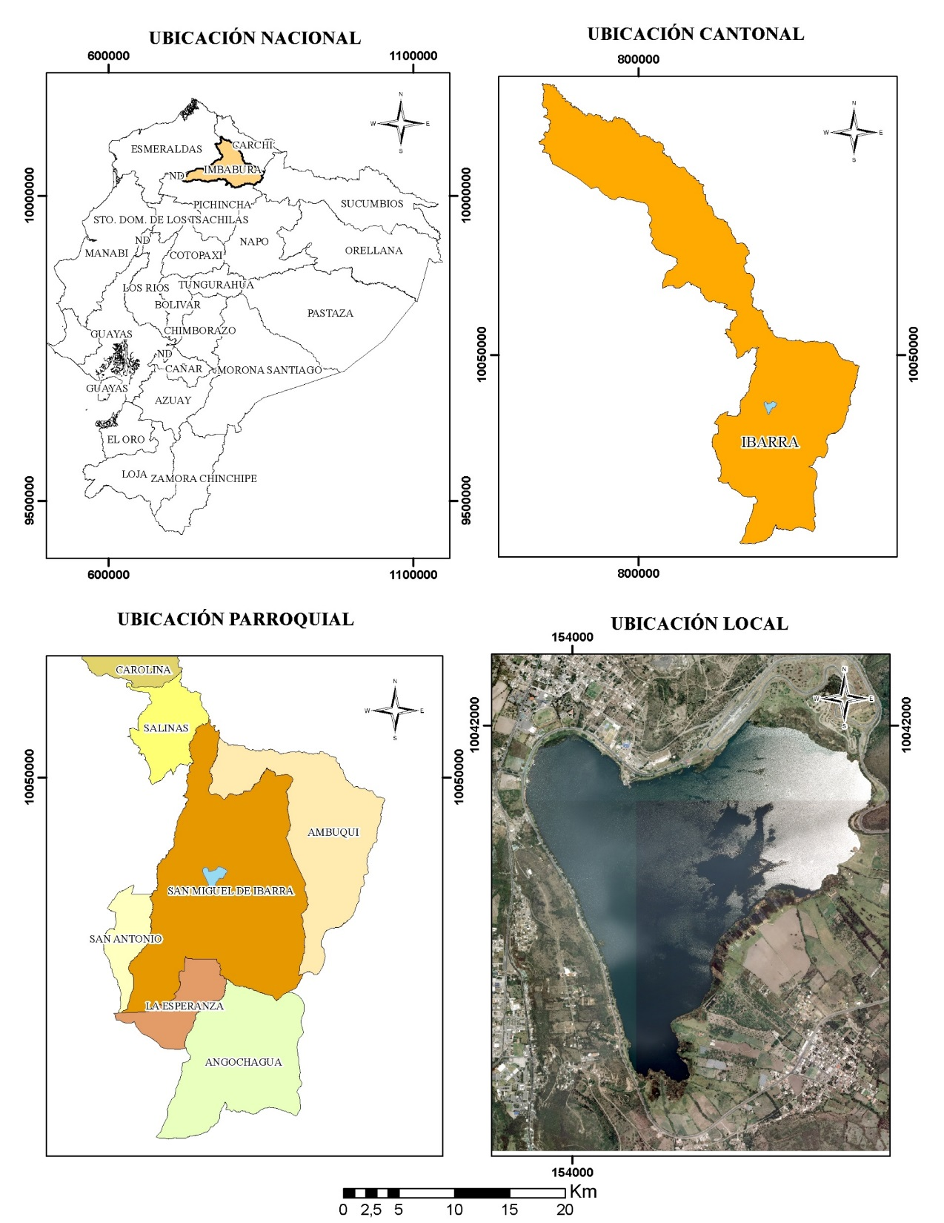


MARCO METODOLÓGICO
Área de estudio
Altitud | 3820 – 2200 msnm
Coordenadas | Latitud N 00°22´30” Longitud O 78°06´10”
Clima dominante | Subhúmedo, mesotérmico templado frio
Piso altitudinal | Bosque seco montano bajo
Temperatura | 5 a 25°C
Precipitación anual | 750 mm

Slide 6
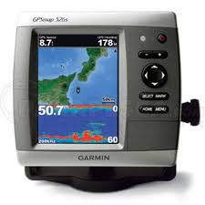
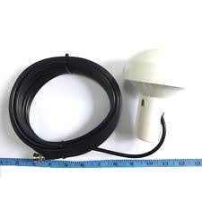
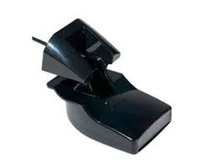
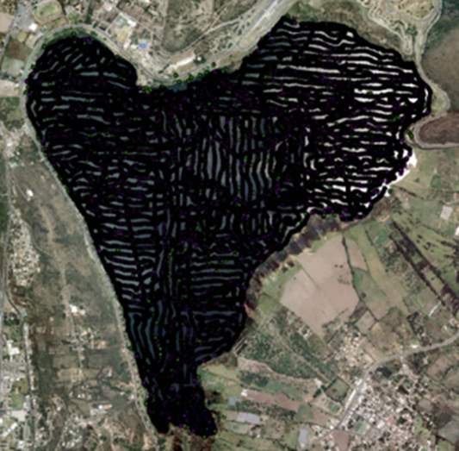
Análisis de la distribución espacial del agua por cotas de profundidad en el lago Yahuarcocha
Identificación y georreferenciación de aportantes de agua
Montaje de los equipos en el bote y suministro de energía
Recorrido batimétrico: orilla del lago, zona noroeste, zona suroeste, zona sureste y zona noreste
Selección de equipos: GPSMap - ecosonda - computadora de campo

Slide 7
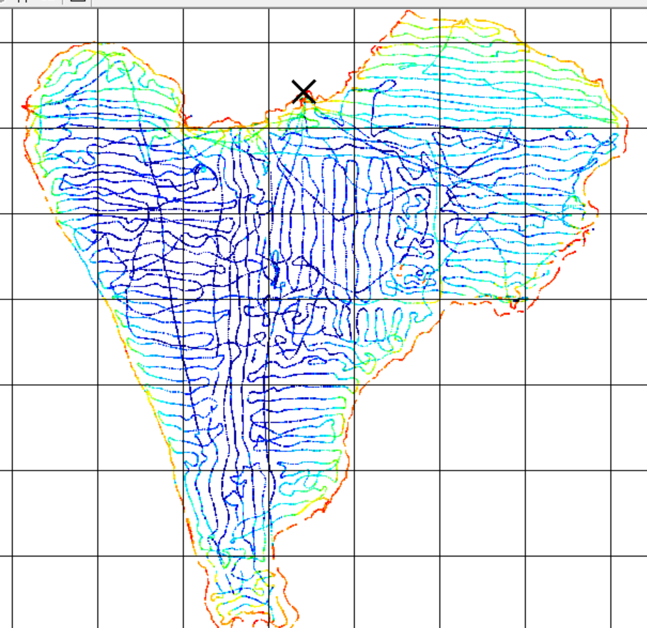
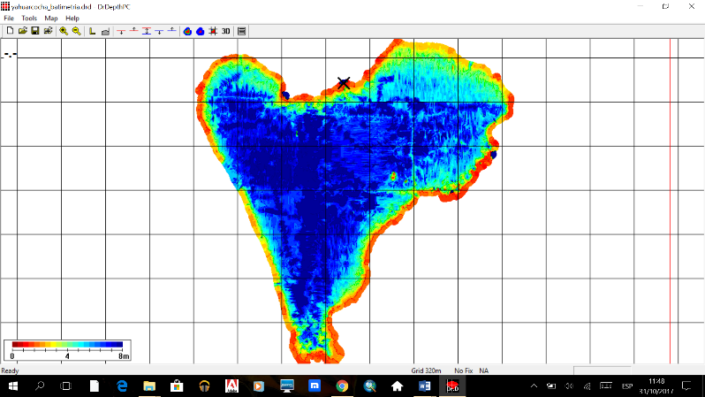
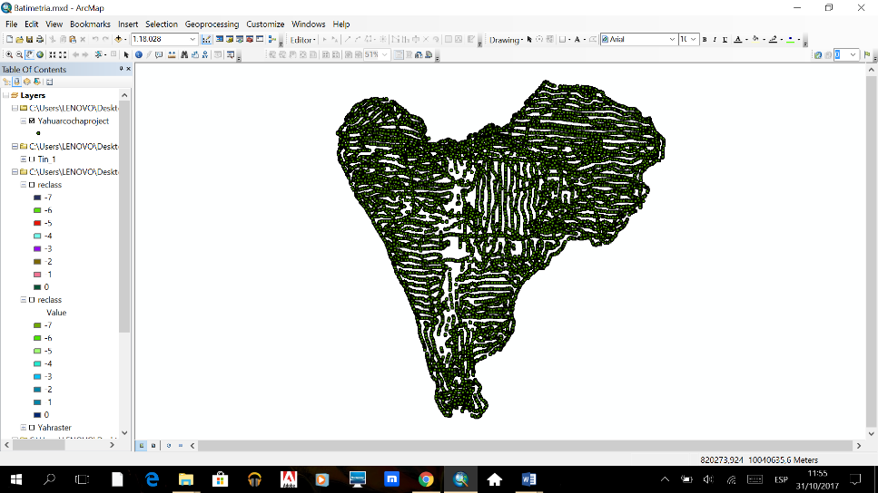
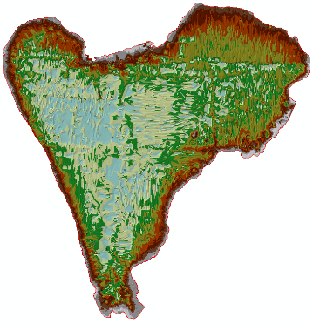
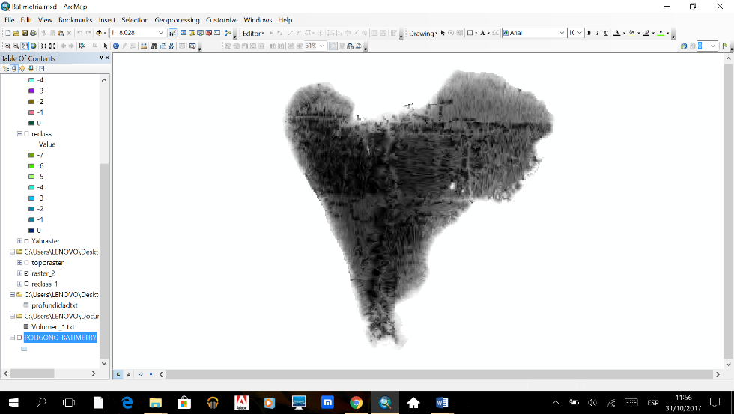
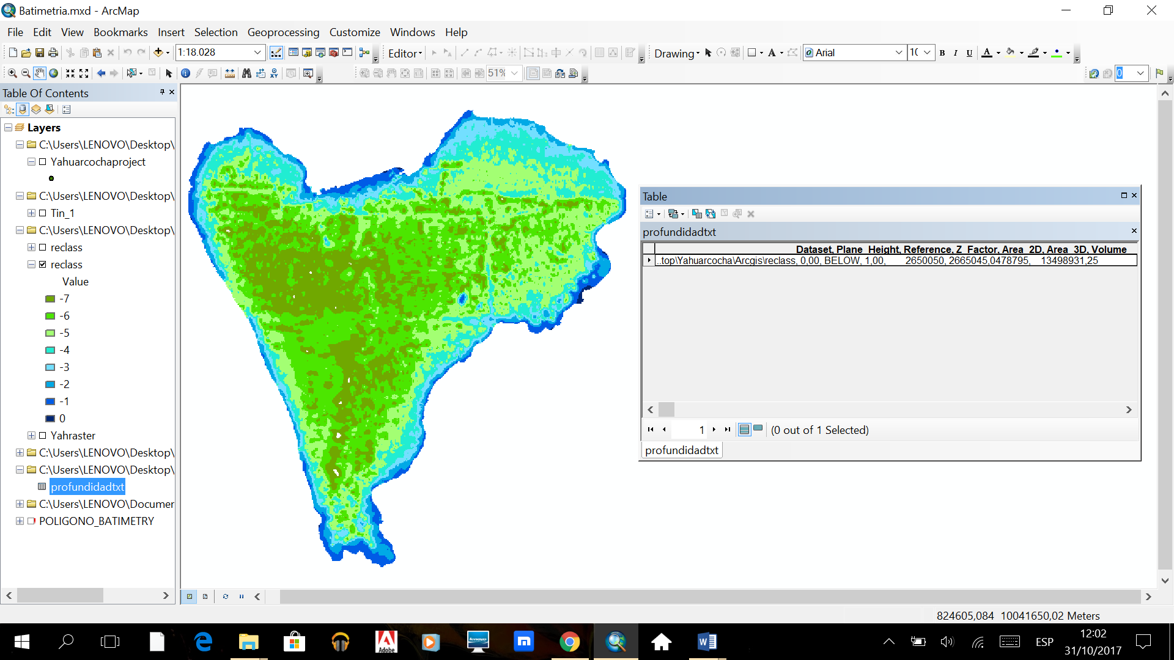
MARCO METODOLÓGICO
DrDepth
ArcMap
Project
Tin
Tin to raster
Reclass

Slide 8
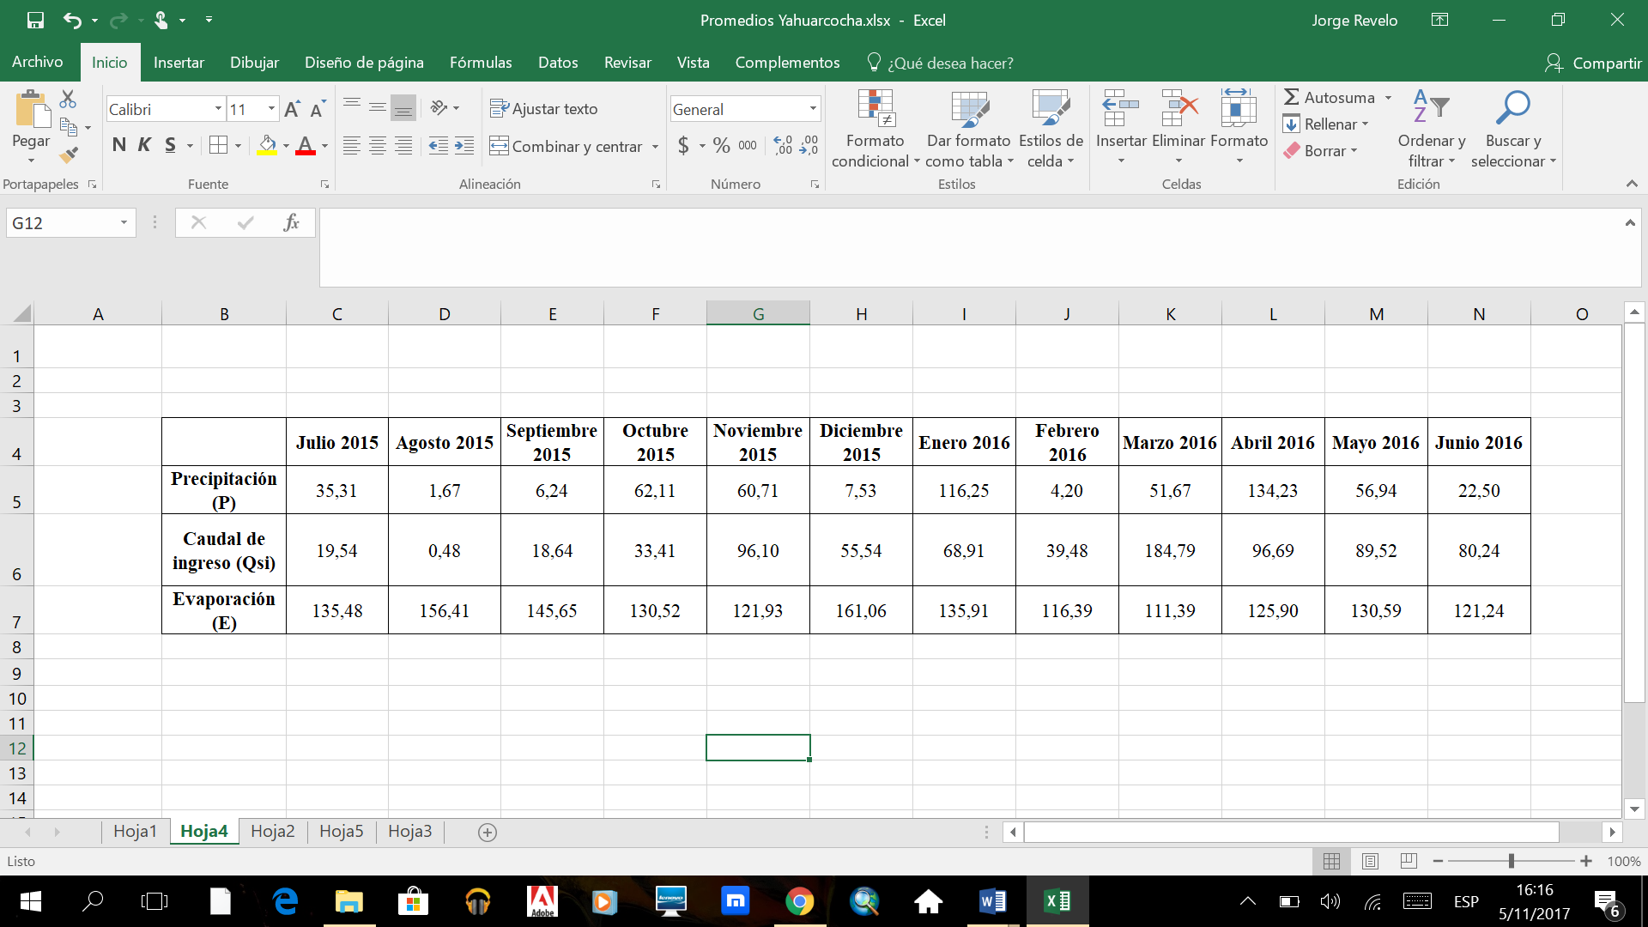
Determinar la disponibilidad del agua de la cubeta lacustre mediante la aplicación de la ecuación simplificada del balance hidrológico
Cañón y Valdés, 2011

Slide 9
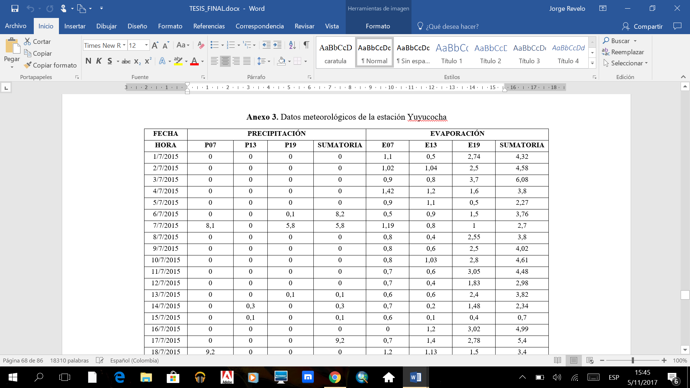
Precipitación
Guía metodológica para la elaboración del balance hidrológico en américa del sur, 1982

Slide 10
Evaporación
Estación | Coordenadas |  | Altitud (msnm) | Distancia (lago km)
 | X | Y
Yachay | 811810 | 10046110 | 1955 | 10
Yuyucocha | 821839 | 10040364 | 2228 | 7
Otavalo | 805884 | 10026560 | 2550 | 23
San Gabriel | 853844 | 10066515 | 2860 | 60
Guía metodológica para la elaboración del balance hidrológico en américa del sur, 1982

Slide 11
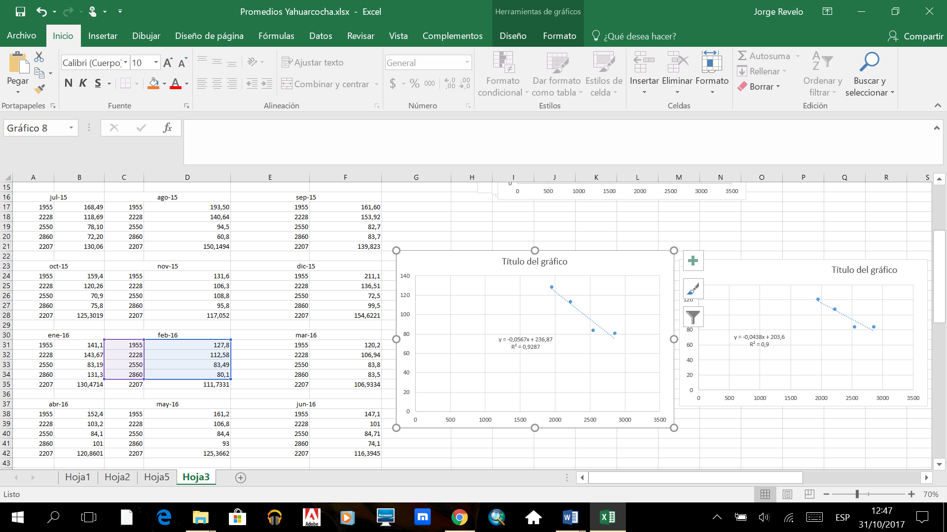
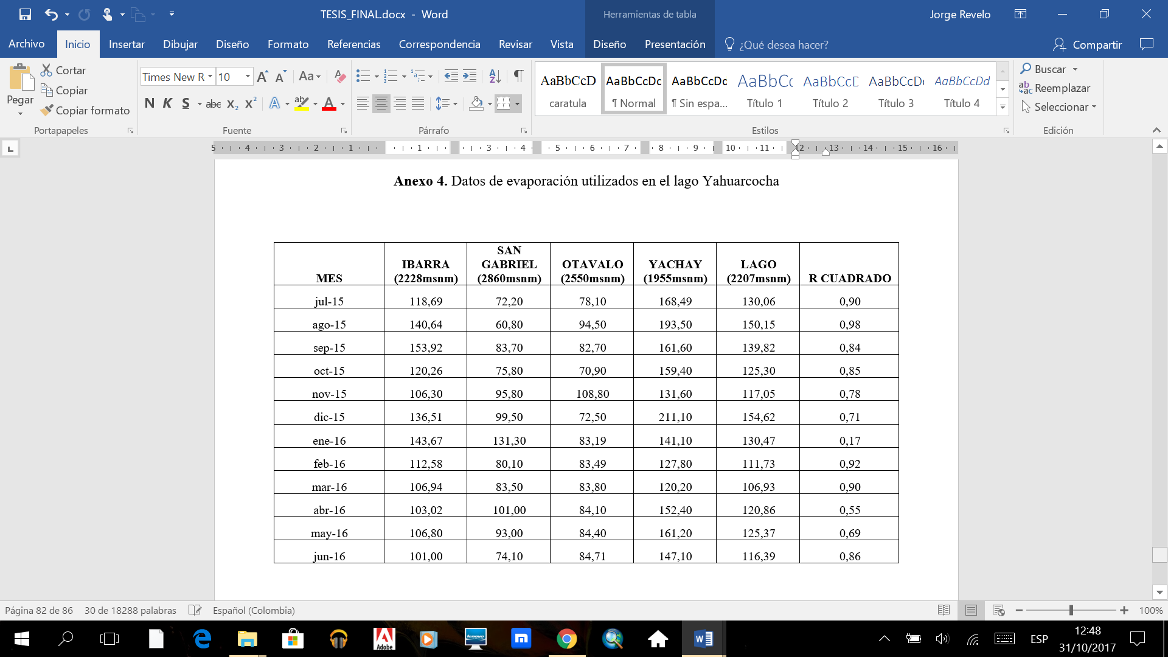
Evaporación
Guía metodológica para la elaboración del balance hidrológico en américa del sur, 1982

Slide 12
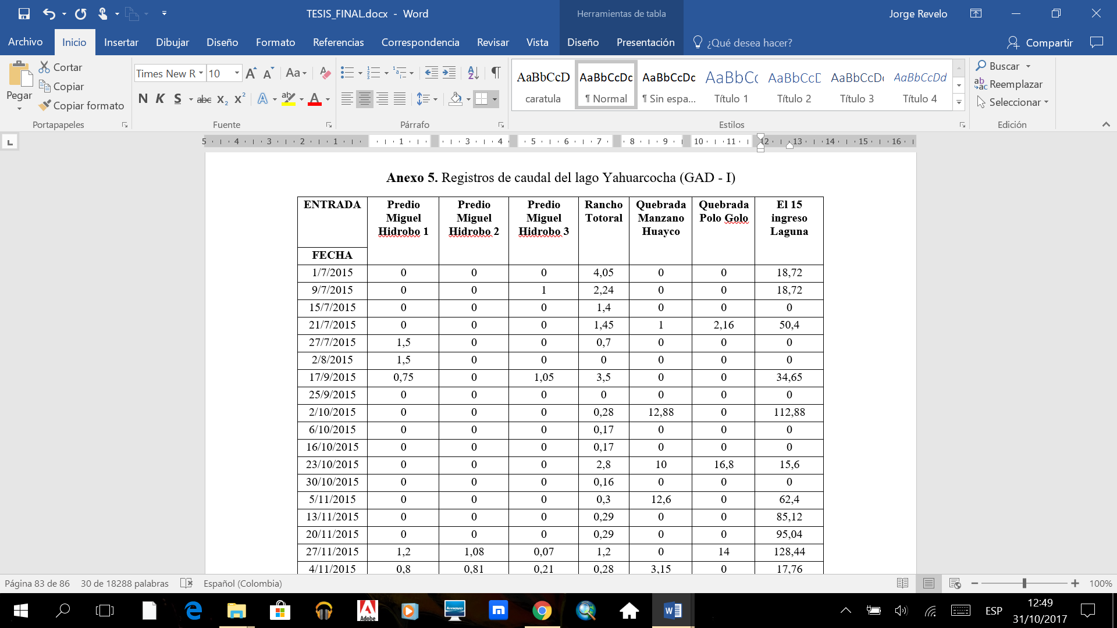
Caudal de ingreso
∆S = P + Qsi - E
Guía metodológica para la elaboración del balance hidrológico en américa del sur, 1982

Slide 13
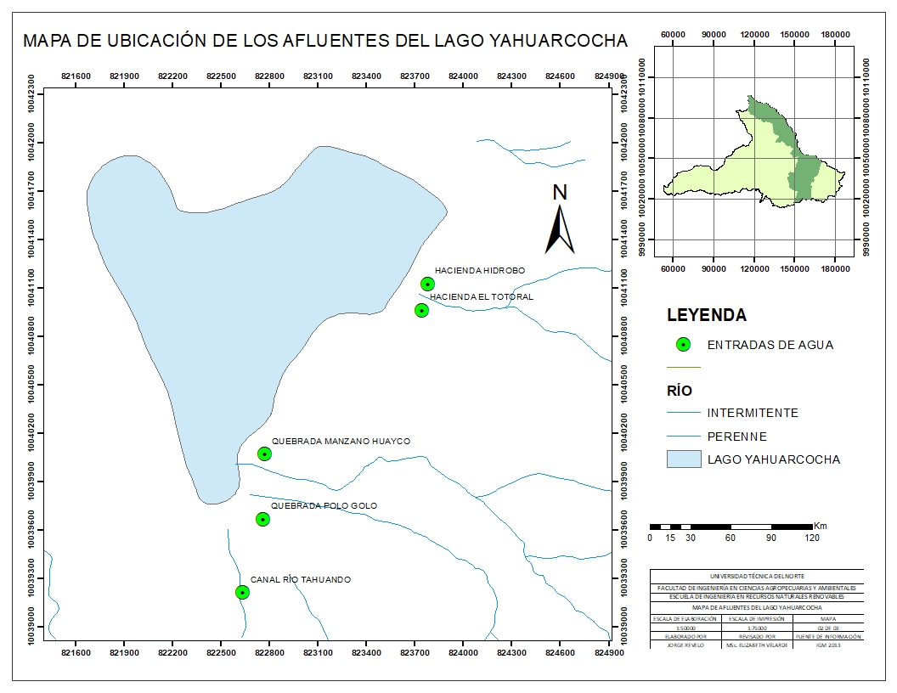
RESULTADOS Y DISCUsIÓN
Distribución espacial del agua por cotas de profundidad en el lago Yahuarcocha
Nombre del afluente | Coordenadas |  | Altitud (msnm)
 | X | Y
Hacienda Hidrobo | 823779 | 10041128 | 2206
Hostería El Totoral | 823741 | 10040963 | 2204
Quebrada Manzano Huayco | 822766 | 10040081 | 2205
Quebrada Polo Golo | 822752 | 10039680 | 2197
Canal Río Tahuando | 822621 | 10039225 | 2223

Slide 14
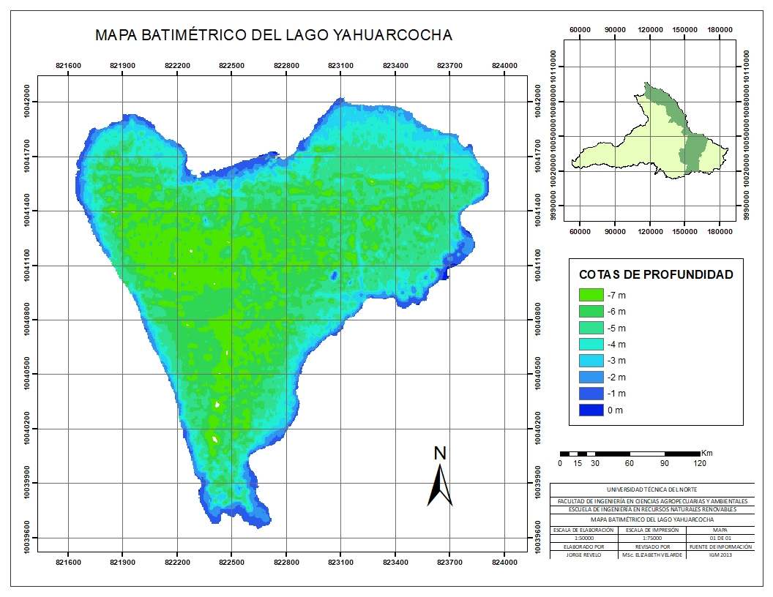
Distribución espacial del agua por cotas de profundidad en el lago Yahuarcocha
Profundidad (m) | Área (m²) | Porcentaje (%) | Volumen (m³) | Porcentaje (%)
0 | 68.607,16 | 2,45 | 2337,5 | 0,02
1 | 65.200 | 2,33 | 2.647.864,59 | 19,62
2 | 105.820,72 | 3,79 | 2.563.378,75 | 18,99
3 | 150.986,91 | 5,40 | 2.425.100,69 | 17,97
4 | 197.267,37 | 7,06 | 2.249.919,31 | 16,67
5 | 395.260,56 | 14,14 | 1.897.416,92 | 14,06
6 | 670.988,98 | 24,00 | 1.258.875,79 | 9,33
7 | 1.141.313,34 | 40,83 | 454.037,7 | 3,36
TOTAL | 2.795.445,04 | 100,00 | 13.498.931,25 | 100,00

Slide 15
Distribución espacial del agua por cotas de profundidad en el lago Yahuarcocha
Remoción de sedimentos y vegetación macrófita
Superficie: 107.126,48 m²
Perímetro: 7,86 km
Aumento del caudal
67,4 l/s - 132,1 l/s
Volumen: 1´123.540,44 m³
Disminución superficial (3%) y volumétrica (0,5%) de la cota de 0m

Slide 16
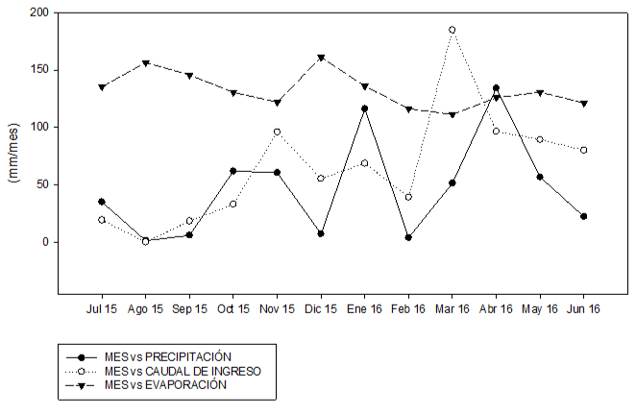
Disponibilidad del agua de la cubeta lacustre mediante la aplicación de la ecuación simplificada del balance hidrológico
Balance hidrológico anual | - 249,78 mm
Evaporación anual | 1592,46 mm
Caudal de ingreso anual | 783,34 mm
Precipitación anual | 559,36 mm

Slide 17
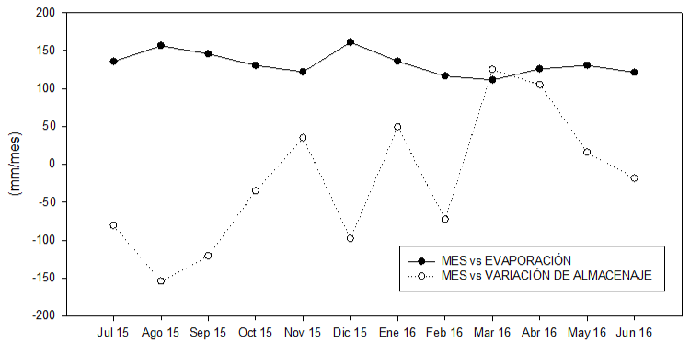
Evaporación
Evaporación | 100 %
Nivel más alto | Dic 2015 (161,06 mm)
Nivel más bajo | Mar 2016 (111,39 mm)
Aumento de temperatura | Dic – Feb – Mar y Abr
Observación | Aumento comparando registros anuales anteriores

Slide 18
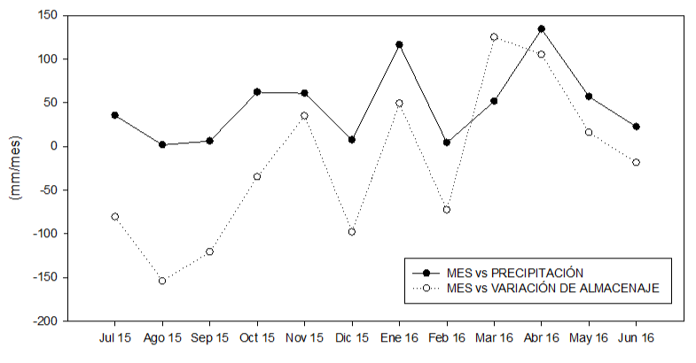
Precipitación
Precipitación | 41,66 %
Nivel más alto | Abr 2016 (134,23 mm)
Nivel más bajo | Ago 2015 (1,67 mm)
Observación | Disminución comparando registros anuales anteriores

Slide 19
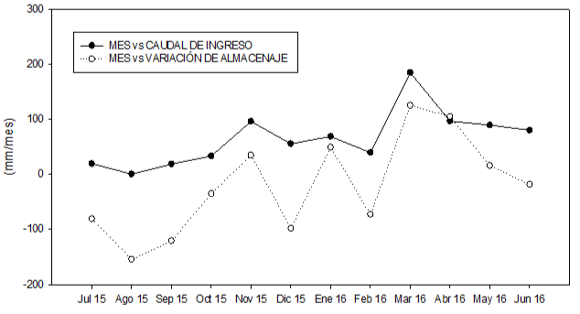
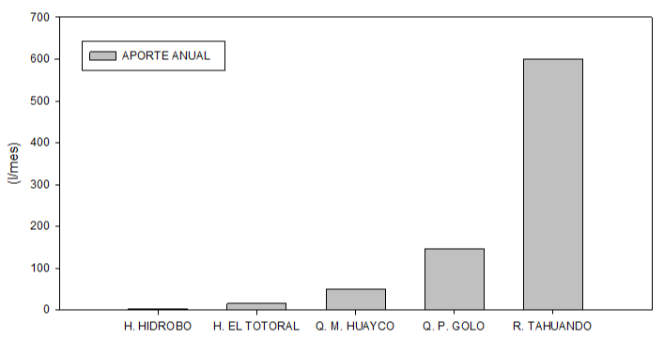
Entradas de agua
Caudal | 58,34 %
Canal río Tahuando | 599,24 l/s
Hacienda Hidrobo | 3,54 l/s

Slide 20
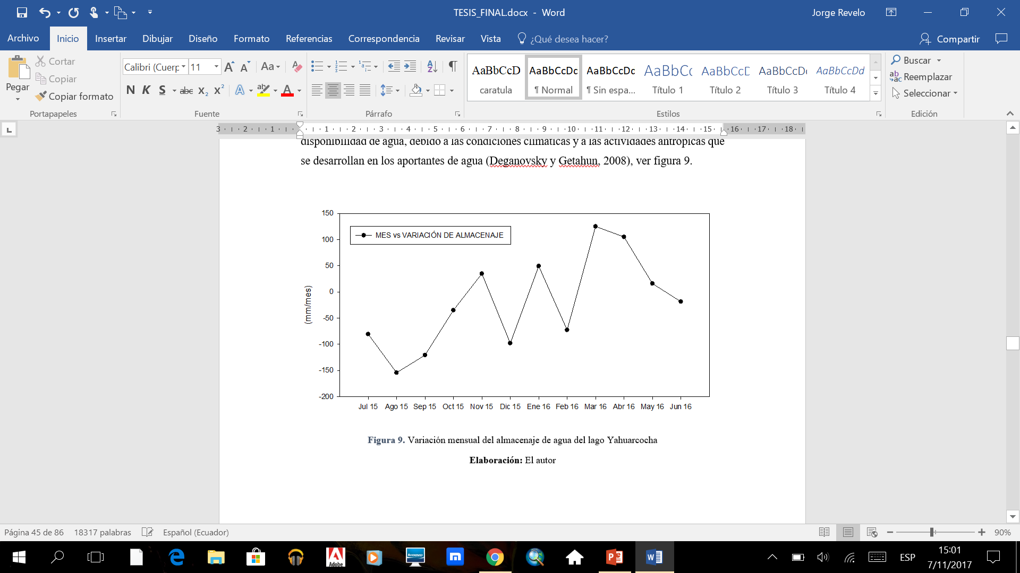
Variación almacenaje de agua
Nivel más alto | 125,07 mm
Nivel más bajo | - 154,26 mm
Observaciones | Variaciones climáticas - caudal de ingreso y actividades antrópicas

Slide 21
Estrategias de conservación del recurso hídrico del lago Yahuarcocha en base al modelo hidrológico obtenido
La primera en base a criterios de distribución espacial del agua por cotas de profundidad, específicamente a la reducción superficial de las cotas de 0, 1 y 2 m, debido posiblemente a la acumulación de sedimentos en las zonas con estas profundidades.
La segunda en base a criterios de disponibilidad del agua, específicamente a la reducción del caudal de ingreso de agua en las entradas naturales al lago, se enfoca también en la identificación y seguimiento de las quebradas y canales aportantes al lago en el recorrido desde su origen en la cuenca alta hasta la cuenca baja, así como del aprovechamiento por parte de la población.

Slide 22
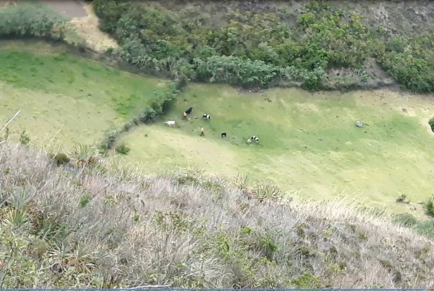
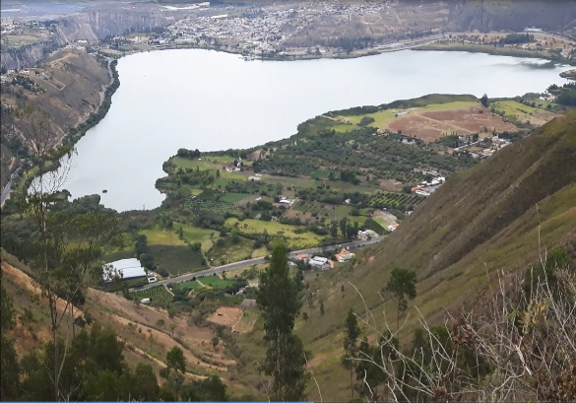
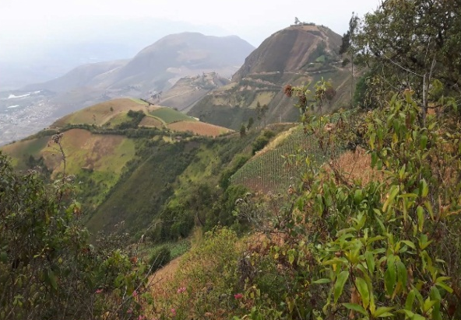
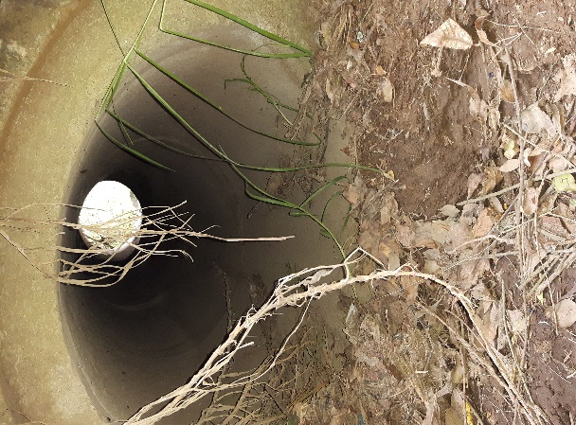
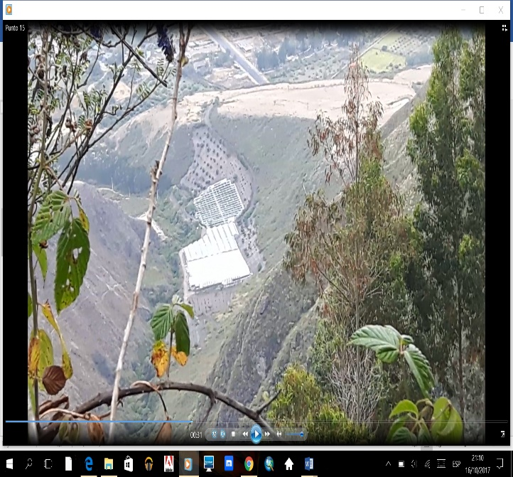
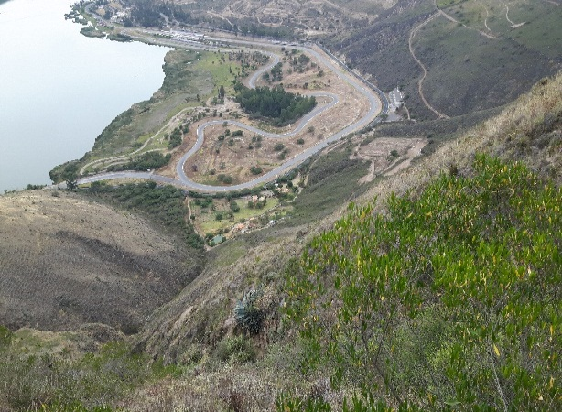
Control de caudales de la microcuenca del lago Yahuarcocha
Objetivo General
Proponer una estrategia que permita el control y seguimiento del uso del agua en la microcuenca del lago Yahuarcocha, con la finalidad del restablecimiento de sus condiciones hidrológicas naturales.
Problemática del uso de agua

Slide 23
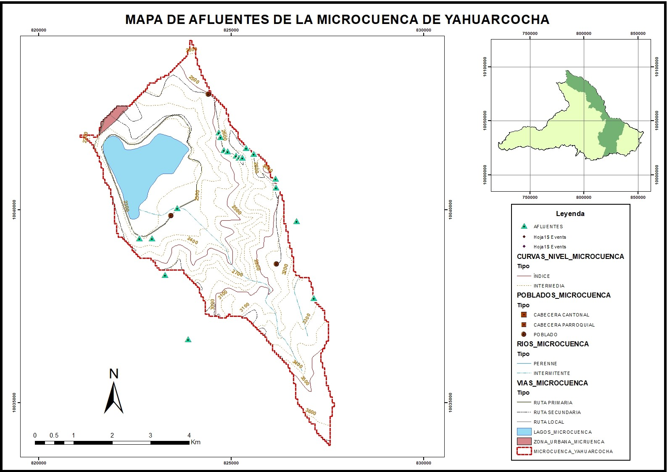
Identificación de los aportantes de agua

Slide 24
Aspectos previos a la ejecución de la propuesta
Delimitación de la cuenca hidrológica.
Elaboración de cartografía temática de la microcuenca del lago Yahuarcocha.
Levantamiento de información socioeconómica actualizada en el área de estudio.
Actividades a desarrollarse
Recorridos por la microcuenca del lago Yahuarcocha para la identificación y georreferenciación.
Levantamiento de información necesaria para la elaboración de mapas de cobertura vegetal, uso de suelo y zonas de producción de agua.
Delimitación cartográfica de los aportantes.
Medición de caudales de agua en la parte alta, media y baja de la microcuenca.
Identificación de las zonas críticas del uso del agua.
Establecer concesiones para el uso del agua para el desarrollo de las actividades antrópicas en la microcuenca.

Slide 25
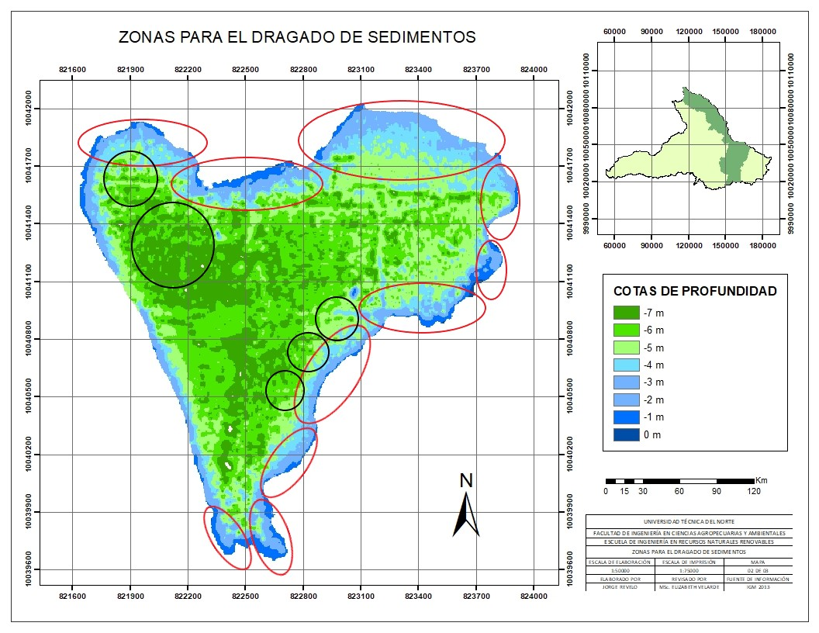
Dragado de sedimentos del lago Yahuarcocha
Objetivo General
Establecer zonas para el dragado técnico de sedimentos del lago Yahuarcocha.
Zonificación para el dragado

Slide 26
Aspectos previos al dragado
Realizar una batimetría en la zona de dragado.
Caracterización del material a dragar.
Técnica a utilizarse
Se propone el uso de una draga estacionaria de succión, ya que realizan el dragado ancladas en un punto, sin desplazarse mientras se produce la succión, no incorporan cántara, y el transporte del material dragado se realiza mediante gánguiles auxiliares, o mediante tuberías hacia la zona de extracción.
La profundidad mínima de operación de estas dragas es de 3 m alcanzando profundidades de hasta 50 m.

Slide 27
PRINCIPALES ACTORES CLAVE
LEGISLACIÓN AMBIENTAL
Constitución Política de la República del Ecuador
Convenio cambio climático
Protocolo de Kyoto
Convenio RAMSAR
Código Orgánico Integral Penal (COIP)
Ley de Gestión Ambiental.
Ley de Prevención y Control de la Contaminación Ambiental.
Ley de Aguas.
Ley de Régimen Municipal.
Texto Unificado de la Legislación Secundaria del Ministerio del Ambiente (TULSMA, Libro VI, Sección I).
Reglamento del Sistema Único de Manejo Ambiental, (TULSMA, Libro VI).
Reglamento a la Ley de Gestión Ambiental para la Prevención.
Código Orgánico de Ordenamiento Territorial, Autonomía y Descentralización (COOTAD).
MAE - Imbabura
SENAGUA
UGA - GPI
UGA - GAD - I
SENECYT
UTN - PUCESI
ONG´s
Población

Slide 28
CONCLUSIONES
El lago Yahuarcocha tiene una cubeta lacustre con un perfil regular, presenta una caída rápida en la profundidad de su orilla y un fondo relativamente plano, concentrándose la mayor distribución espacial del agua en las cotas de profundidad intermedia (3, 4 y 5 m).
La variación en el volumen de agua en una cota de profundidad representa una variación considerable en las demás cotas de profundidad, debido a la pequeña superficie del lago.
Las variación superficial y volumétrica que presenta el lago Yahuarcocha en relación a estudios anteriores se debe a la remoción de material vegetal y sedimentario de las orillas del lago y al aumento del caudal total de agua que ingreso, duplicándose respecto a registros de años anteriores.
La evaporación es la variable más influyente en el sistema, mantiene negativo el balance hidrológico anual y para que este varié o se convierta en positivo, debe producirse una alteración prolongada y constante de las condiciones meteorológicas y abióticas de la microcuenca del lago Yahuarcocha.

Slide 29
CONCLUSIONES
La precipitación es la variable que más se ha visto afectada por el desarrollo de actividades antrópicas en la microcuenca del lago yahuarcocha, que han provocado una clara alteración en su ciclo hidrológico, observando una reducción en el promedio anual comparando con registros de años anteriores.
El caudal de ingreso de agua hacia el lago es la variable que mantiene el equilibrio en la variación mensual del almacenaje de agua del lago, el canal del río tahuando es la entrada de agua que mayor caudal aporta al sistema, no es una entrada de agua natural por lo que se debe enfatizar en su manejo adecuado, ya que contribuye significativamente al mantenimiento hidrológico del lago yahuarcocha.
La disponibilidad de agua del lago yahuarcocha se relaciona con la presión que ejercen las actividades antrópicas sobre el recurso hídrico, por lo que es necesario tomar acciones que permitan la gestión y manejo de este recurso, ante posibles alteraciones del ciclo hidrológico.
Las estrategias que se proponen con la finalidad de la recuperación de las condiciones hidrológicas del lago yahuarcocha sirven como una guía en la que se proporciona las actividades necesarias a ejecutarse por parte de las entidades competentes para el manejo integral de los recursos naturales con un enfoque de cuenca hidrográfica.

Slide 30
RECOMENDACIONES
Realizar estudios batimétricos anuales, para determinar la variación del nivel del agua y la distribución espacial de los sedimentos.
Realizar estudios sobre la composición química de los sedimentos, para evitar la liberación de los mismos y minimizar el riesgo de contaminación del lago.
Instalar estaciones meteorológicas en la parte alta, media y baja de la microcuenca para el desarrollo de modelos hidrológicos anuales de la microcuenca del lago yahuarcocha.
Se deben establecer zonas de conservación en la orilla del lago, limitando así el impacto directo de las actividades antrópicas que se desarrollan.
Establecer una zonificación en la microcuenca en base a criterios de pendiente del terreno, tipo de suelo y tipo de cobertura vegetal, que permitan la conservación del recurso hídrico, el desarrollo normal de los ciclos hidrológicos; haciendo énfasis en la zona de producción de agua donde se ha observado la disminución de esta y el desarrollo de actividades económicas por parte de la población.

